Slide 1
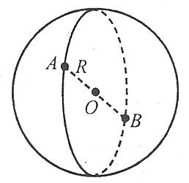
Куля та її властивості
МАЛЮКОВА ЄЛИЗАВЕТА МРГ-21

Slide 2
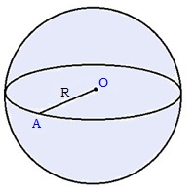
ВИЗНАЧЕННЯ КУЛІ В ГЕОМЕТРИЇ.
У геометрії куля - це тривимірна геометрична фігура, яка складається з усіх точок простору, розташованих на однаковій відстані від центральної точки, яку називають центром кулі. Ця відстань називається радіусом кулі.
Основні характеристики кулі:
  Центр: Точка у просторі, яка є центром кулі.
  Радіус: Відстань від центру кулі до будь-якої точки на її поверхні.
  Поверхня: Всі точки простору, розташовані на однаковій відстані від центру.

Slide 3
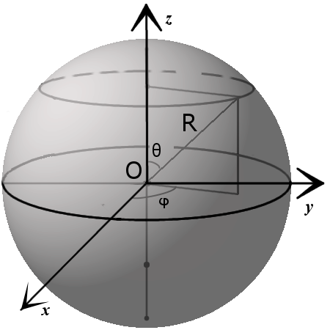
ПОРІВНЯННЯ З ІНШИМИ ГЕОМЕТРИЧНИМИ ФІГУРАМИ.
Порівняння з колом:
Круг і коло: Коло - це двовимірна фігура, обмежена кривою лінією, відомою як коло. Круг - це область, обмежена цією кривою. Круг і куля мають спільну властивість - всі точки на їх поверхні розташовані на однаковій відстані від центру.
Порівняння з прямокутником та кубом:
Куля є тривимірною фігурою, в той час як прямокутник і куб - двовимірні та тривимірні фігури відповідно, обмежені прямими лініями або поверхнями.
Порівняння з трикутником:
Трикутник - це двовимірна фігура, утворена трьома лініями. Куля не має граней чи ліній, оскільки її поверхня є безперервною.
Порівняння з циліндром:
Циліндр має дві криві поверхні (верхню та нижню) та бічну поверхню, що є прямою лінією. Куля не має таких різних поверхонь, але її поверхня також безліч точок, розташованих на однаковій відстані від центру.

Slide 4

Основні елементи кулі
Основні елементи кулі включають радіус, діаметр, об'єм та поверхневу площу.
Радіус (r):
Радіус кулі - це відстань від центру кулі до будь-якої точки на її поверхні. Якщо позначити радіус як "r", то весь кулярний об'єкт розташований в межах відстані "r" від центральної точки.
Діаметр (D):
Діаметр кулі - це відстань між двома точками на протилежних сторонах кулі через її центр.
Об'єм кулі - це міра простору, яку займає куля.
π - це математична константа, приблизно рівна 3.14159.
Поверхнева площа (A):
Поверхнева площа кулі - це загальна площа її зовнішньої поверхні. Формула для обчислення поверхневої площі кулі:
.

Slide 5

ОБ'ЄМ КУЛІ
Формула для об'єму кулі має вигляд:
де:
  V - об'єм кулі,
  π - математична константа, приблизно рівна 3.14159,
  r - радіус кулі.
Пояснення компонентів формули:
  Об'єм (V): Це міра простору, який займає куля. У контексті кулі, об'єм визначається кількістю простору, який обмежений її поверхнею.
  Математична константа (π): Це число, яке представляє відношення довжини кола до його діаметра. У випадку об'єму кулі, π використовується для врахування форми кулі та її геометричних властивостей.
  Радіус (r): Це відстань від центру кулі до будь-якої точки на її поверхні. У формулі об'єму кулі він підноситься до кубу, оскільки об'єм пропорційний кубу радіуса.
Формула для об'єму кулі виводиться з геометричних властивостей кулі та її відношення з іншими геометричними об'єктами, такими як круг та сфера.

Slide 6

Поверхнева площа кулі
Формула для поверхневої площі кулі має вигляд:
де:
  A - поверхнева площа кулі,
  π - математична константа, приблизно рівна 3.14159,
  r - радіус кулі.
Пояснення складових формули:
  Поверхнева площа (A): Це загальна площа зовнішньої поверхні кулі. Поверхнева площа визначає, скільки площі займає поверхня кулі у просторі.
  Математична константа (π): Це число, що представляє відношення довжини кола до його діаметра. У випадку поверхневої площі кулі,π використовується для врахування форми кулі та її геометричних властивостей.
  Радіус (r): Це відстань від центру кулі до будь-якої точки на її поверхні. У формулі поверхневої площі, квадрат радіуса враховується, оскільки поверхнева площа пропорційна квадрату радіуса.
Формула виводиться з геометричних властивостей кулі та її зв'язків з іншими геометричними об'єктами, такими як круг та сфера.

Slide 7
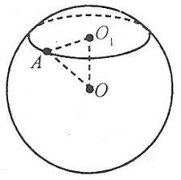
ОСНОВНІ ВЛАСТИВОСТІ СФЕРИ, КУЛІ
1. Всі точки сфери однаково віддалені від центру.
2. Будь-який переріз сфери площиною є колом.
3. Будь-який переріз кулі площиною є кругом.
4. Куля має найбільший об'єм серед усіх просторових фігур з однаковою площею поверхні.
5. Через будь-які дві діаметрально протилежні точки можна провести безліч великих кіл для сфери або кругів для кулі.
6. Через будь-які дві точки, крім діаметрально протилежних точок, можна провести тільки одне велике коло для сфери або великий круг для кулі.
7. Будь-які два великих круги однієї кулі перетинаються по прямій, що проходить через центр кулі, а кола перетинаються в двох діаметрально протилежних точках.
8. Якщо відстань між центрами будь-яких двох куль менша суми їх радіусів та більша модуля різниці їх радіусів, то такі кулі перетинаються, а в площині перетину утворюється круг.

Slide 8
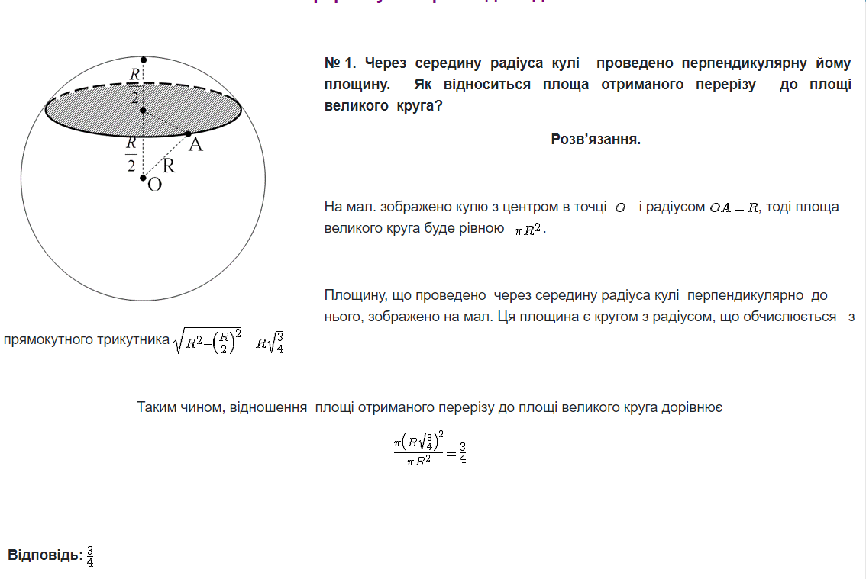
Задачі

Slide 9
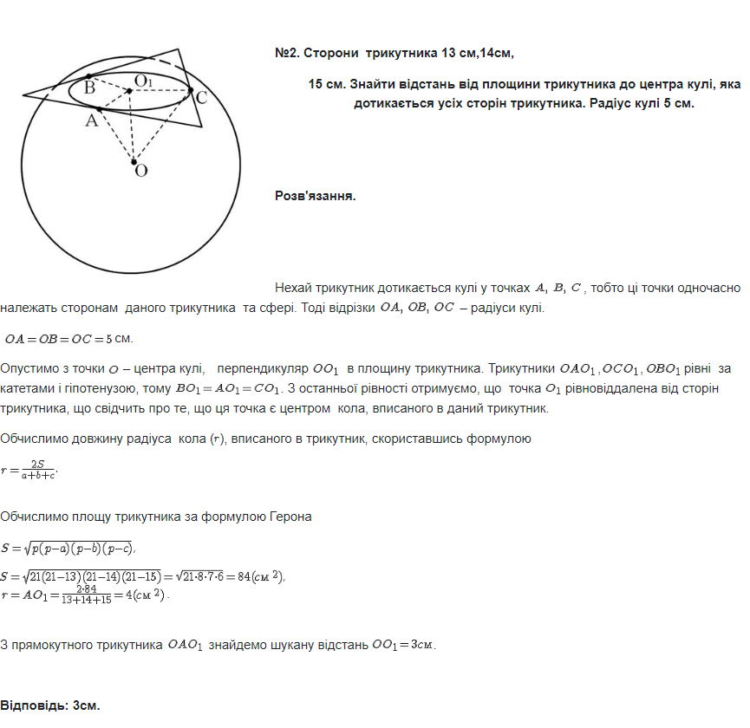
Задачі

